Slide 1
LTIに準拠したネットワーク学習システムの開発
東京電機大学
菅原良太 沼田悠貴

Slide 2
発表の流れ
シミュレータの進捗
Lti
課題

Slide 3
シミュレータの進捗
複製したPCやルータをmain部分へドロップを可能に
PCやルータを右クリックをした際の動作を指定(エラー)

Slide 4
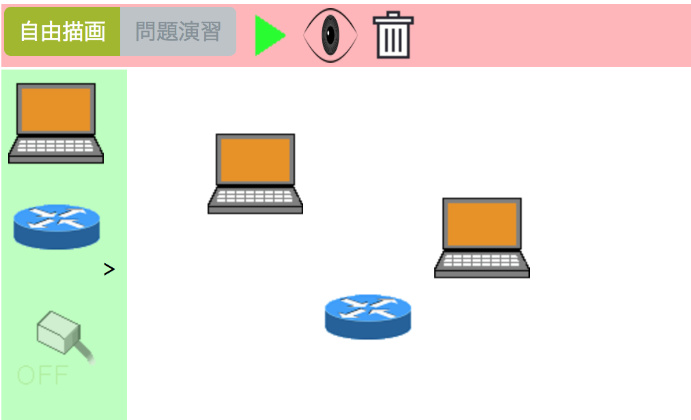
main部分へのドロップ
jqueryUIのdraggableとdroppableを用いてmain部分へのドロップを可能に
Notes:
jqueryUIのdraggableとdroppableを用いてmain部分への画像のドロップを可能に。MainにDropした際にドロップした画像のsrc属性とその位置、droppableである属性を取得。

Slide 5
右クリックした際の動作
画像にoncontextmenuの属性を追加することで、右クリックでの挙動を変更
画像を右クリックした際に独自のメニューを作成する関数を呼び出しているがエラー

Slide 6
課題
ドロップした画像に属性を追加する(netJson)

